Slide 1



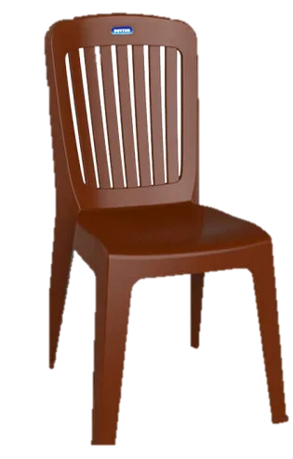
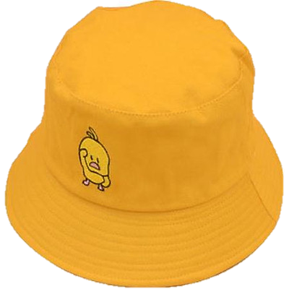
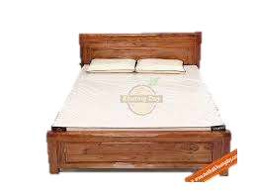
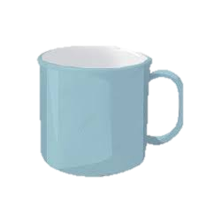
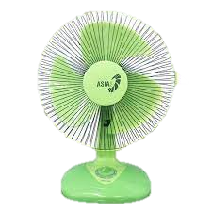
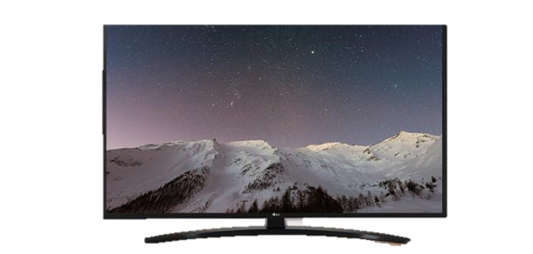

KHỞI ĐỘNG

Slide 2
Mĩ thuật
Chủ đề 3: Mái ấm gia đình
Bài 1: Đồ vật thân quen (Tiết 1)

Slide 3
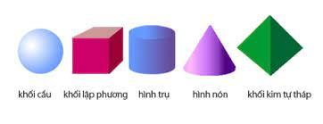
Hoạt động 1: Khám phá
Kể tên các khối đã học.

Slide 4
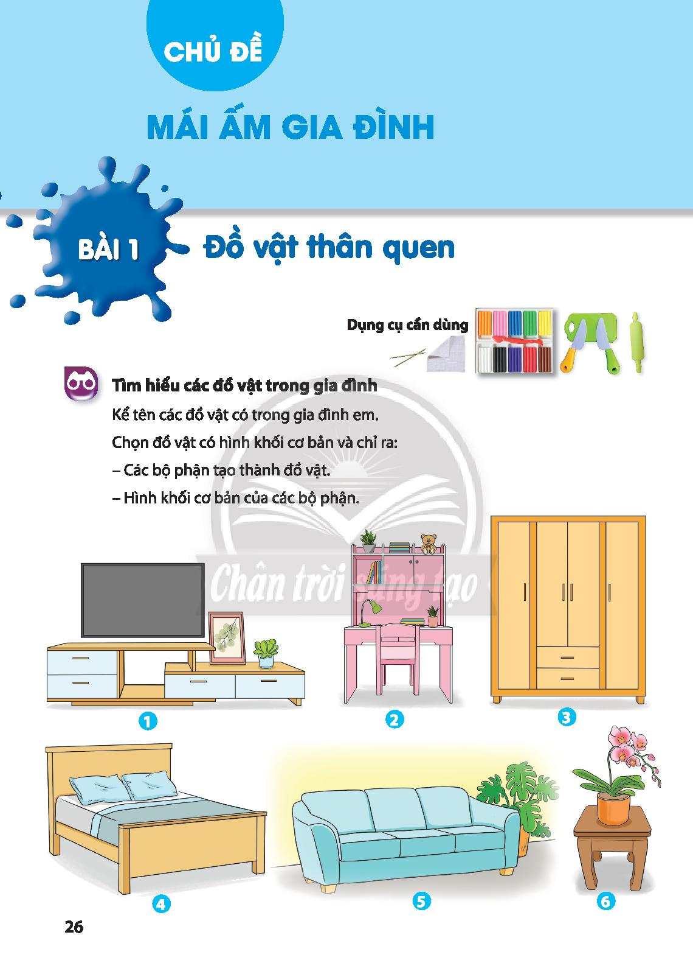
Hoạt động 1: Khám phá
Tìm hiểu các đồ vật trong gia đình.
Kể tên các đồ vật có trong gia đình em.
Chọn đồ vật có hình khối cơ bản và chỉ ra.
+ Các bộ phận tạo thành đồ vật
+ Hình khối co bản của các bộ phận

Slide 5
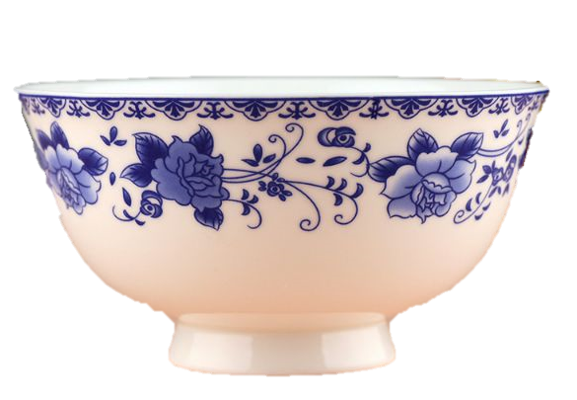
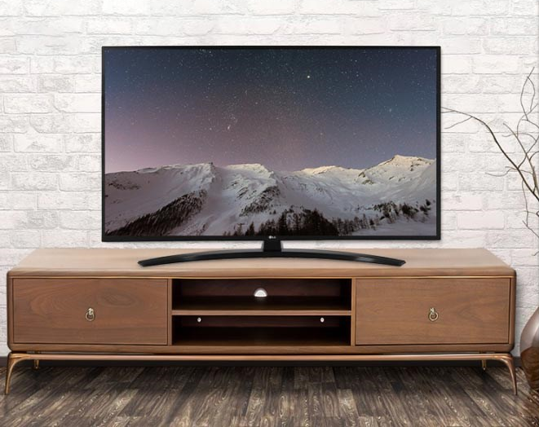
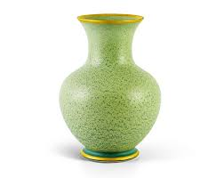
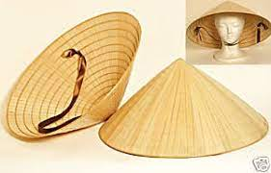
Hình trụ
Hình hộp chữ nhật
Hình trụ
Hình nón

Slide 6
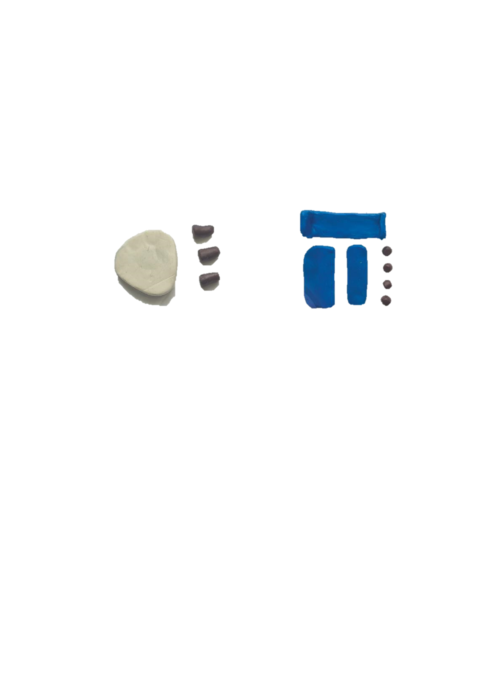
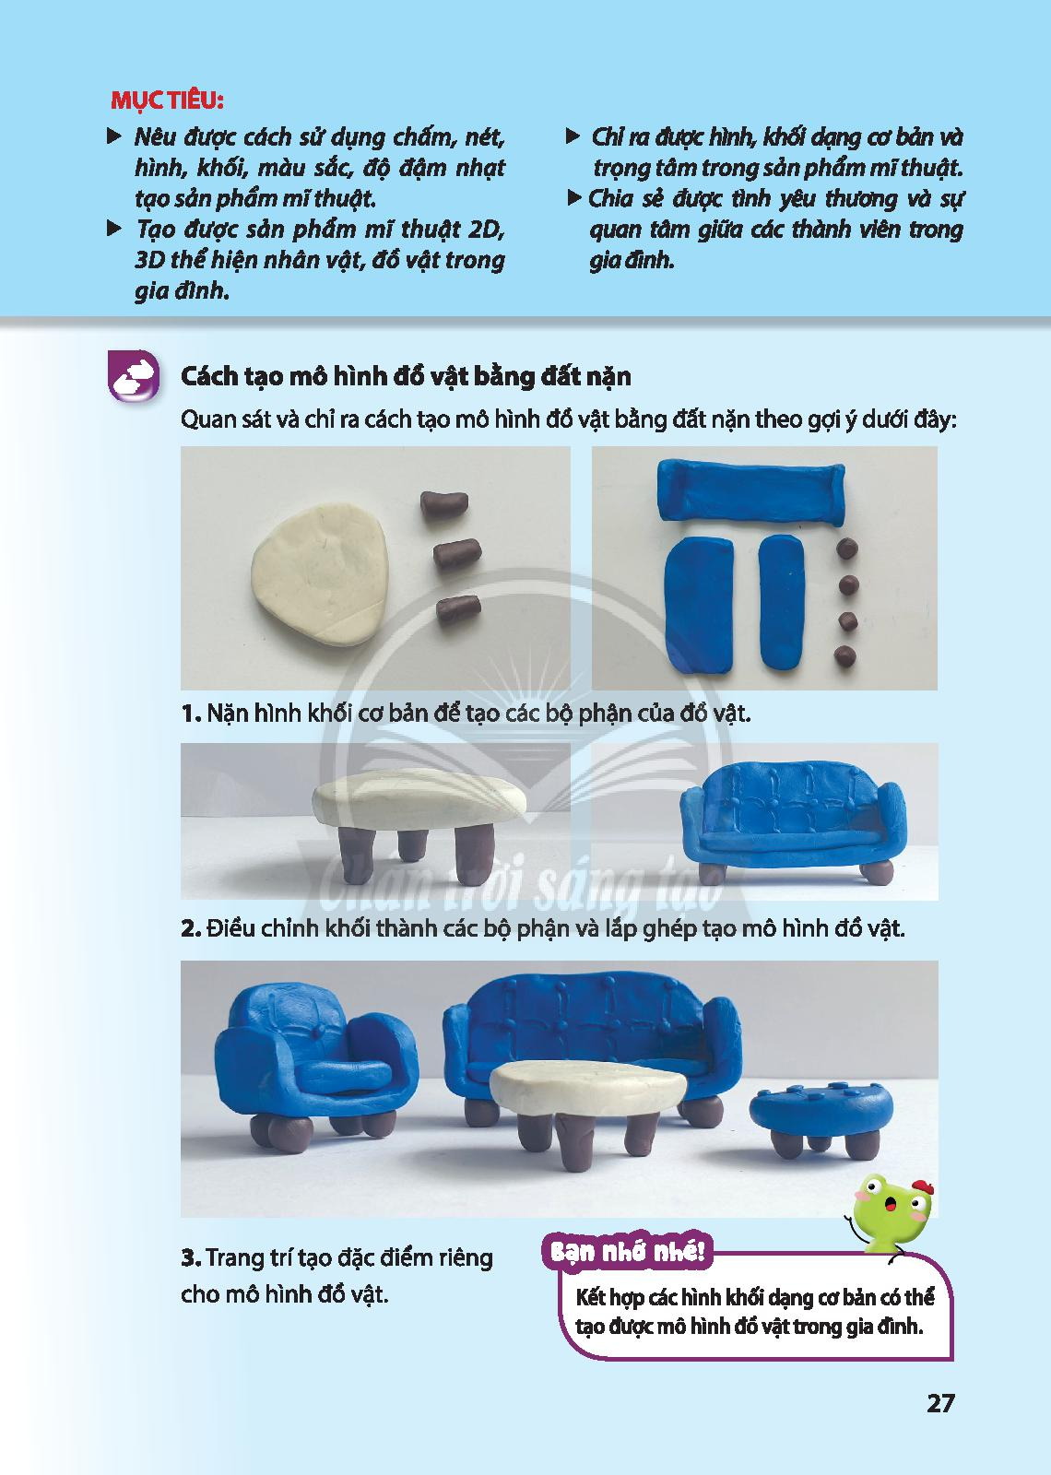
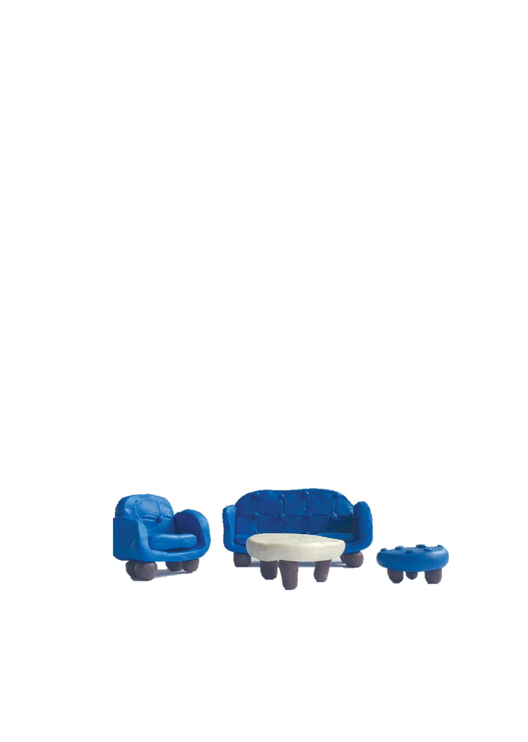
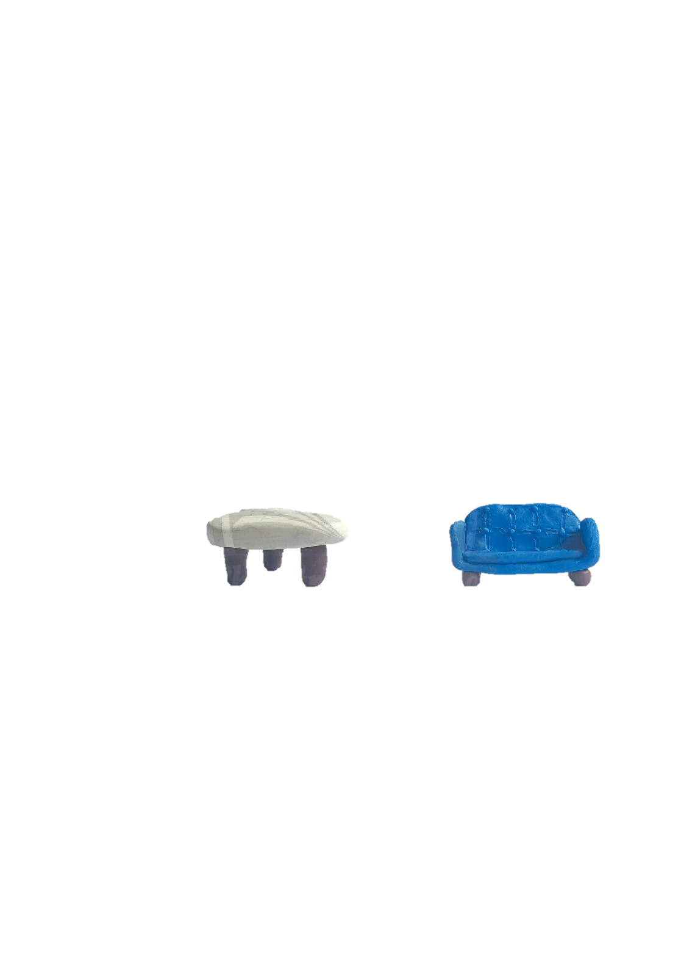
Hoạt động 2: Kiến tạo kiến thức – kĩ năng :
Cách tạo mô hình bằng đất nặn
Quan sát và chỉ ra cách tạo mô hình đồ vật bằng đất nặn .

Slide 7
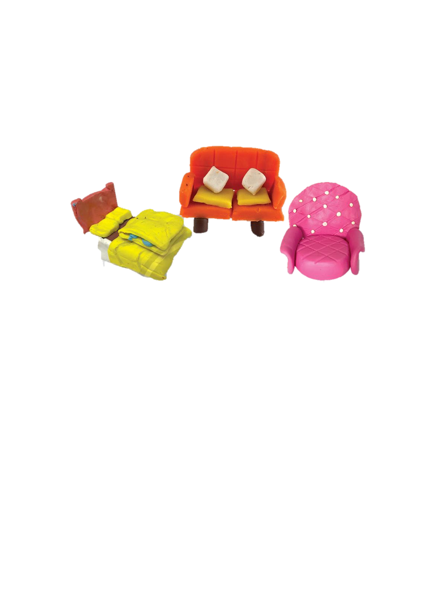
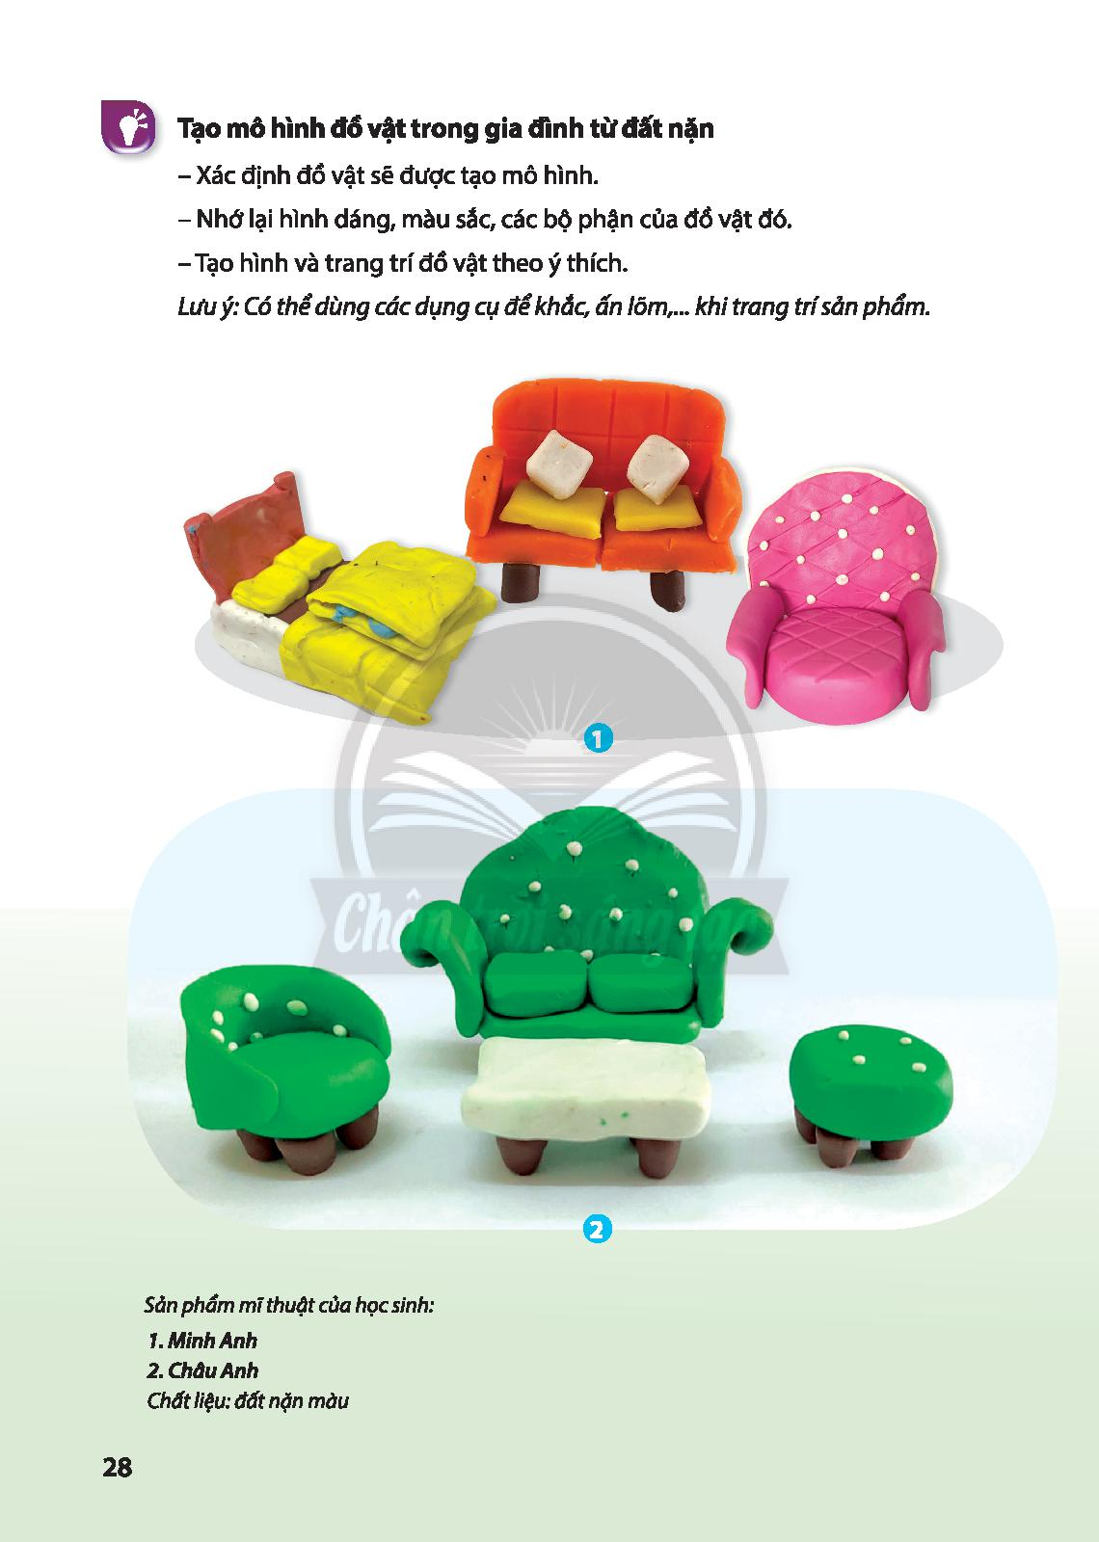
Bài tham khảo

Slide 8
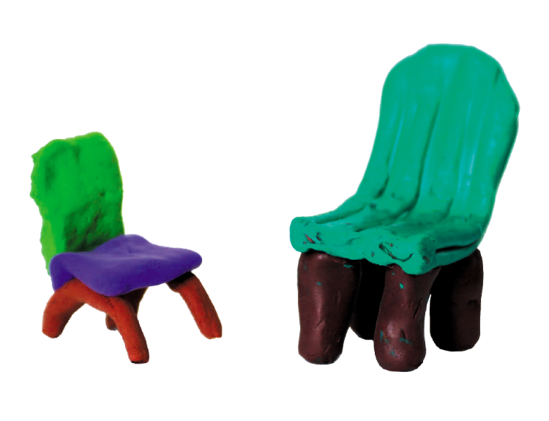
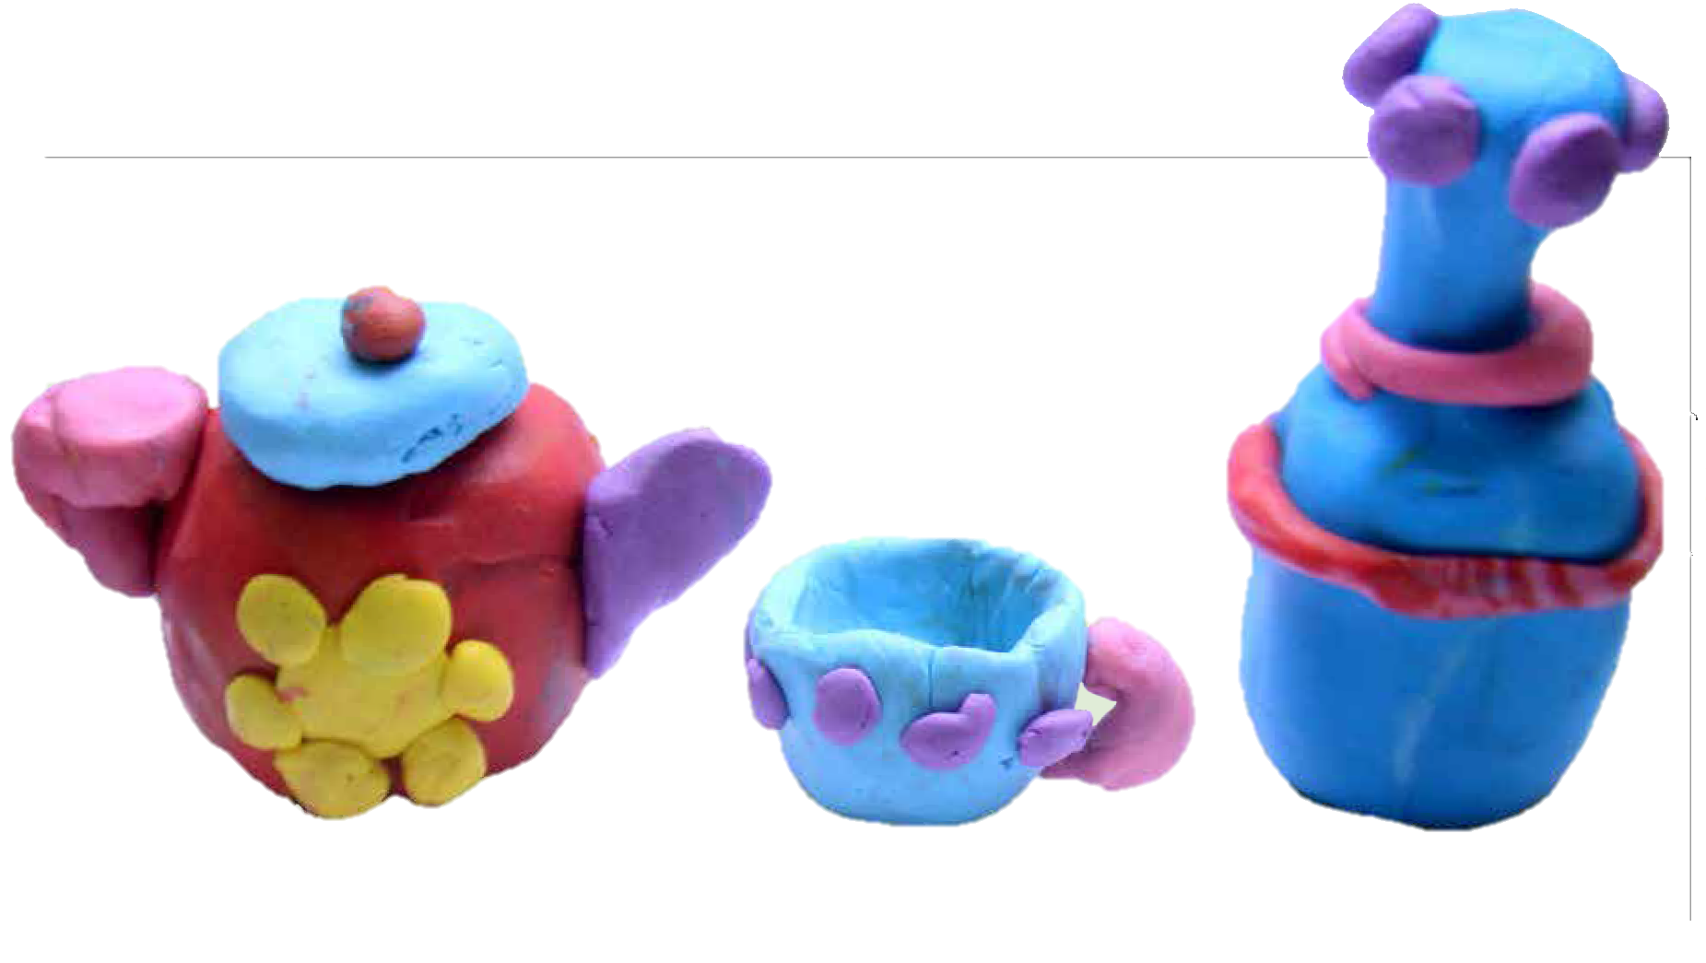

Slide 9
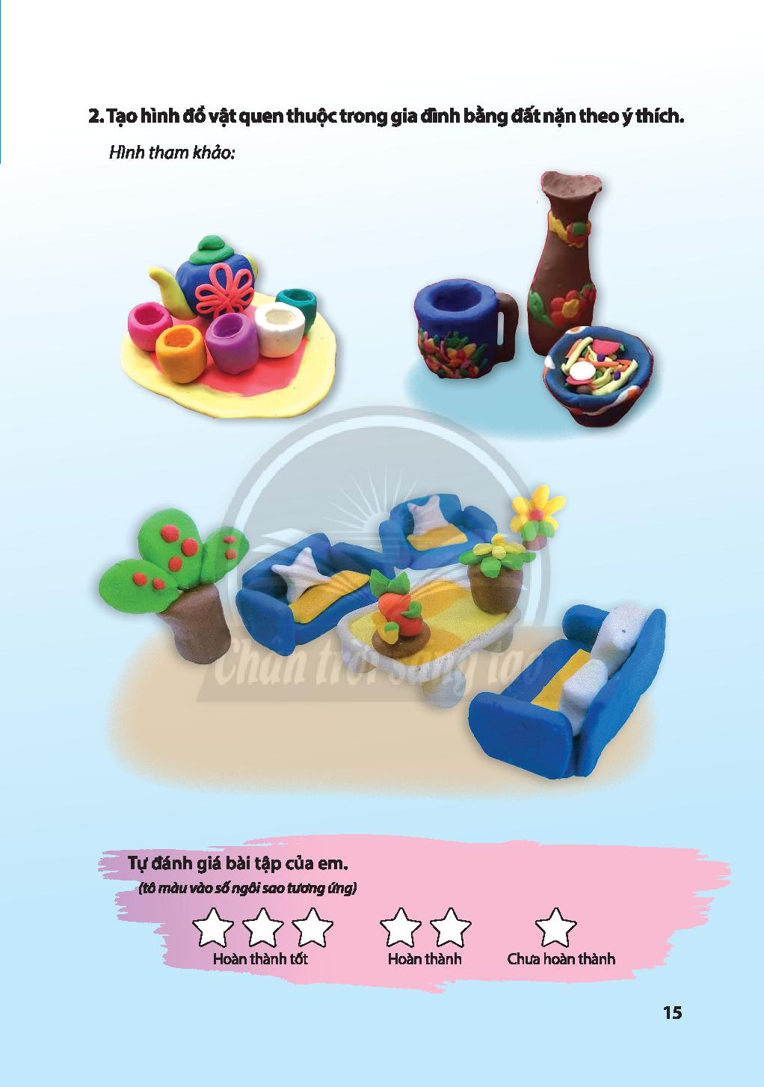

Slide 10
KHỞI ĐỘNG

Slide 11
Thứ Tư ngày 04 tháng 12 năm 2024
Mĩ thuật
Chủ đề 3: Mái ấm gia đình
Bài 1: Đồ vật thân quen (Tiết 2)

Slide 12
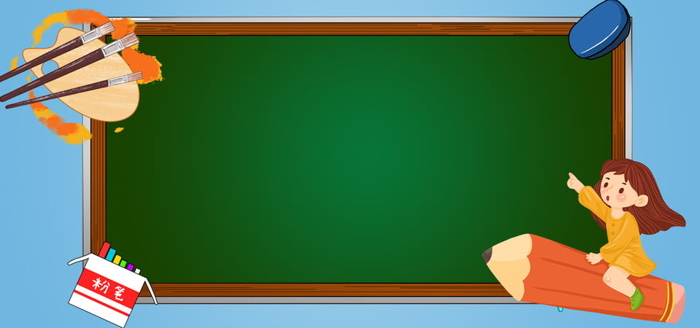
LUYỆN TẬP SÁNG TẠO
- Thực hành cá nhân Tạo hình một đồ vật trong gia đình bằng hình thức nặn..
Bạn nào nhanh có thể tạo nhiều đồ vật.
Tạo bài chung của nhóm.

Slide 13
Nhắc lại các bước tạo mô hình sản phẩm
Cách tạo mô hình bằng đất nặn

Slide 14
Bài tham khảo

Slide 16
VẬN DỤNG MỞ RỘNG
Phân tích đánh giá

Slide 17
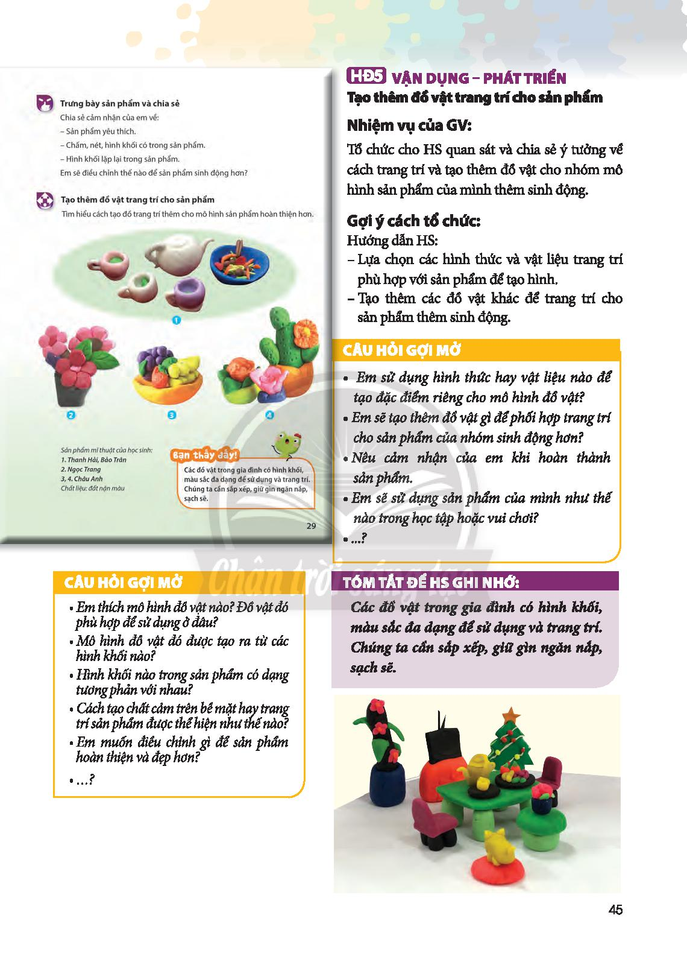
Vận dụng phát triển

Slide 18
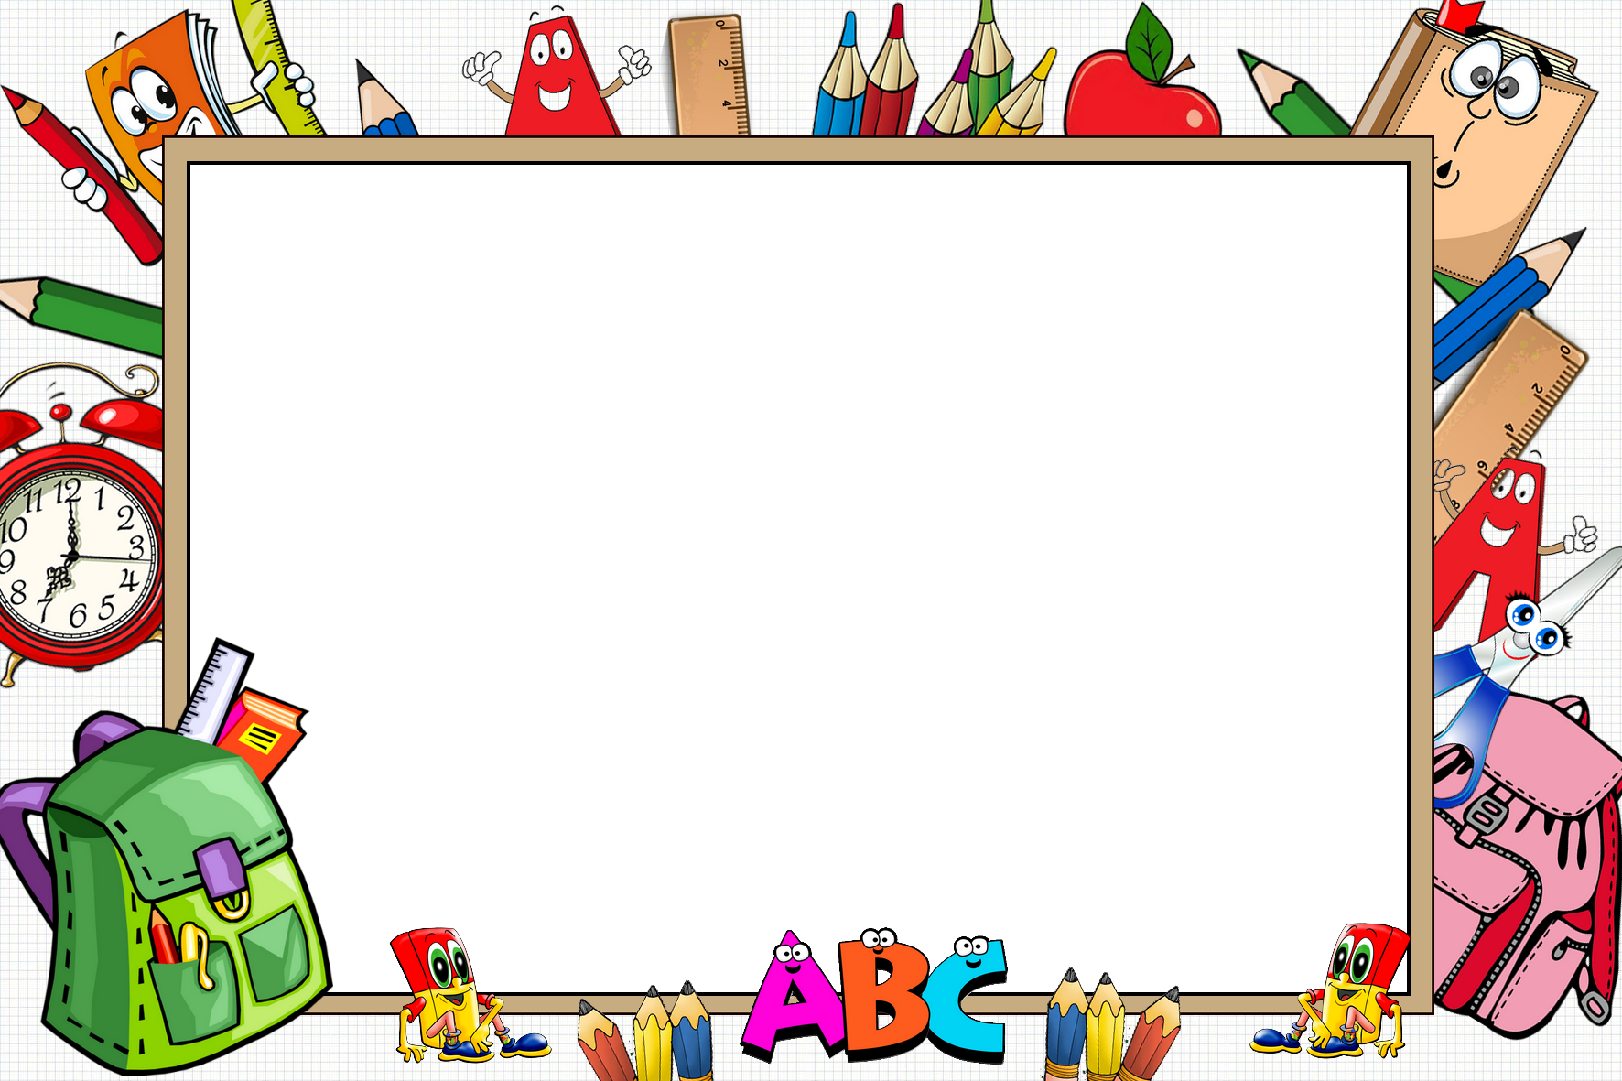


XIN CHÀO CÁC EM

